Slide 1

SQL: INSERTAR DATOS
INSERTAR DATOS EN UNA TABLA
INSERT INTO <nombre_tabla> (<campo1>,…<campoN) VALUES ( ‘valor1’, …, ‘valorN’);
Es muy importante que el numero de campos - valores coincida.
Los valores han de ir entre comillas simples ‘ ‘ si es texto.
Notes:
1

Slide 2

SQL: INSERTAR DATOS
La sentencia utilizada para insertar nuevos datos en la BBDD es INSERT. Su formato puede variar entre las siguientes formas, en función de si especificamos un valor para todas las columnas o no:
INSERT INTO alumnos VALUES (NULL, ‘José Martínez’, ‘1980-05-13’, ‘Calle Central 17’, ‘678564321’);
INSERT INTO alumnos (nombre, fecha_nacimiento) VALUES (‘José Martínez’, ‘1980-05-13’);
INSERT INTO alumnos SET nombre=‘José Martínez’, fecha_nacimiento=‘1980-05-13’;
En la primera sentencia, el valor NULL se utiliza en la primera columna, normalmente el identificador, que normalmente se insertará de manera automática gracias a que suelen ser del tipo AUTO_INCREMENT.

Slide 3
SQL: ACTUALIZAR DATOS
ACTUALIZAR DATOS EN UNA TABLA
UPDATE <nombre_tabla>
SET <campo1> = <valor1>, …, <campoN> = <valorN> WHERE <condicion>;
Notes:
3

Slide 4
SQL: ACTUALIZAR DATOS
ACTUALIZAR DATOS EN UNA TABLA
WHERE <condiciones_boleanas>;
Se utilizan los operadores =, <, <=, >, >=, <>, NOT, AND, OR
Por ejemplo:
UPDATE EMPLEADOS SET sueldo = 1000, oficina=3
WHERE nombre=‘Pepito’;
Notes:
4

Slide 5
SQL: BORRAR DATOS
BORRAR DATOS EN UNA TABLA
DELETE
FROM <nombre_tabla>
WHERE <condicion>;
DELETE FROM empleados WHERE numemp=‘C2’;
//borraria el registro con número de empleado C2
Notes:
5

Slide 6
SQL: ACTUALIZAR DATOS
La sentencia utilizada para modificar datos ya existentes en la BBDD es UPDATE. Su formato es el siguiente:
UPDATE alumnos SET sexo=0 WHERE nombre=‘pedro’;
Para eliminar los datos, usaremos la sentencia DELETE:
DELETE FROM alumnos WHERE nombre=‘pedro’;
Hay que ir con MUCHO CUIDADO con estas dos sentencias, ya que los cambios realizados son irreversibles, y por tanto no se pueden utilizar a la ligera. Hay que indicar que, en caso de no añadir la clausula WHERE y ejecutarlas, se modificarían o eliminarían TODOS los registros de la tabla, con lo que ello pueda conllevar.

Slide 7
SQL: CONSULTAR DATOS
CONSULTAR DATOS EN UNA TABLA
SELECT [DISTINCT] <nombre_columnas> [as nuevo_nombre]
FROM <nombre_tabla>;
Se pueden seleccionar todos los campos con el símbolo *
Podremos hacer operaciones directamente en las consultas select.
SELECT numero_empleado, (ventas-gastos) AS beneficios FROM EMPLEADOS;
SELECT * FROM EMPLEADOS;
Notes:
7

Slide 8
SQL: CONSULTAR DATOS
SELECCIONAR DATOS DE UNA TABLA FILTRADOS
SELECT [DISTINCT] <nombre_columnas> [as nuevo_nombre]
FROM <nombre_tabla> WHERE <condiciones_boleanas>;
Se utilizan los operadores =, <, <=, >, >=, <>, NOT, AND, OR
SELECT numero_empleado
FROM EMPLEADOS
WHERE nombre=‘Pepito’;
Notes:
8

Slide 9
SQL: CONSULTAR DATOS
SELECCIONAR DATOS DE UNA TABLA FILTRADOS
- Para valores alfanuméricos podemos utilizar
<campo> [ NOT] BETWEEN <limite1> AND <limite2>
<campo> [NOT ] IN (<valor1>,…<valorN>)
- Para valores de tipo cadena podemos utilizar
<campo> [ NOT] LIKE <expresión> //es como usar el =
Si usamos LIKE en las cadenas se nos permite usar varios comodines interesantes:
% encaja con cualquier texto. (P.E: LIKE “ho%” )
_ encaja con cualquier carácter (P.E: LIKE “hol_”)
Notes:
9

Slide 10
SQL: CONSULTAR DATOS
SELECCIONAR DATOS DE UNA TABLA FILTRADOS
Para consultar si un valor es o no nulo:
<campo> IS [NOT] NULL
- Nunca usar <campo> <> NULL
Notes:
10

Slide 11
SQL: CONSULTAR DATOS
SELECCIONAR DATOS DE UNA TABLA ORDENADOS
SELECT [DISTINCT] <nombre_columnas> [as nuevo_nombre]
FROM <nombre_tabla> [WHERE <condiciones_boleanas>]
ORDER BY <campo1>, … <campo N> [ASC|DESC];
SELECT *
FROM EMPLEADOS
ORDER BY sueldo DESC;
Por defecto el valor será ASC
Notes:
11

Slide 12
SQL: CONSULTAR DATOS
SELECCIONAR DATOS DE UNA TABLA LIMITADOS
SELECT [DISTINCT] <nombre_columnas> [as nuevo_nombre]
FROM <nombre_tabla> [WHERE <condiciones_boleanas>]
LIMIT empezar, cantidad;
empezar es el valor por el cual empezara a recoger los registros.
cantidad es la cantidad de registros que recoge
Ejemplo:
SELECT * FROM `your_table` LIMIT 5, 5
-Si hay 1,2,…10 registros, esta consulta recoge el registro 6, 7, 8, 9 y 10.
Notes:
12

Slide 13
SQL: CONSULTAR DATOS
SELECCIONAR DATOS DE UNA TABLA CON FUNCIONES
Funciones:
- COUNT(<campo1>) //cuenta cuantas filas hay
- SUM(<campo1>) //suma los valores de una columna
- MIN(<campo1>) //devuelve el mínimo una columna
- MAX(<campo1>) // devuelve el máximo de una columna
- AVG(<campo1>) // devuelve la media de una columna
SELECT COUNT(*) SELECT AVG(sueldo)
FROM EMPLEADOS; FROM EMPLEADOS;
//Devuelve cuantos hay en total //Devuelve la media de sueldo
Notes:
13

Slide 14
SQL: CONSULTAR DATOS
SELECCIONAR DATOS DE UNA TABLA AGRUPADOS
SELECT [DISTINCT] <nombre_columnas> [as nuevo_nombre]
FROM <nombre_tabla> [WHERE <condiciones_boleanas>]
GROUP BY <campo1>, … <campo N>;
Nota: las columnas agrupadas deben de aparecer en la SELECT
SELECT oficina, AVG(sueldo)
FROM EMPLEADOS
GROUP BY oficina;
//nos devuelve la media de sueldo para cada oficina
Notes:
14

Slide 15
SQL: CONSULTAR DATOS
SELECCIONAR DATOS DE UNA TABLA AGRUPADOS
SELECT [DISTINCT] <nombre_columnas> [as nuevo_nombre]
FROM <nombre_tabla> [WHERE <condiciones_boleanas>]
GROUP BY <campo1>, … <campo N>
HAVING <condición_para_los_grupos>;
Nota: HAVING solo tiene sentido si existe un GROUP BY previo
SELECT oficina, AVG(sueldo)
FROM EMPLEADOS
GROUP BY oficina
HAVING AVG(sueldo) < 1000
//nos devuelve la media de sueldo para cada oficina si hay 2 o más
Notes:
15

Slide 16
SQL: CONSULTAR DATOS
RESUMEN DE SELECT
SELECT [DISTINCT] <nombre_columnas> [as nuevo_nombre]
FROM <nombre_tabla>
[ WHERE <condiciones_boleanas> ]
[GROUP BY <campo1>, … <campo N>
HAVING <condición_para_los_grupos> ]
[ORDER BY <campo1>, … <campoN> ]
[LIMIT empieza, cantidad];
Notes:
16

Slide 17
SQL: CONSULTAS DE VARIAS TABLAS
-Hasta ahora se ha visto como consultar datos de una sola tabla.
Si se han añadido varias tablas y claves foráneas entre ellas lo más normal es querer filtrar y consultar datos que estén presentes en ambas a la vez.
Por ejemplo: Consultar las compras que ha hecho todo un usuario.
Para ello existen varias formas de hacerlo:
UNIONES NATURALES
JOINS
SUBCONSULTAS
Notes:
17

Slide 18
SQL: UNIONES NATURALES
Esta es una de las formas más utilizadas y la forma más fácil de cruzar datos entre dos tablas:
-Se deben identificar las dos tablas separadas por comas en FROM y usar esta notación para evitar problemas entre campos que se llamen igual en las dos tablas.
FROM COMANDA c, LINIA_COMANDA lc
- Sabiendo esto, también se debe identificar los campos que queremos de cada una de las tablas:
SELECT c.numcomanda, lc.lin_com, lc.codfab, lc.codprod
Notes:
18

Slide 19
SQL: UNIONES NATURALES
-El WHERE se encarga de relacionar las dos tablas mediante sus claves foráneas:
WHERE c.numcomanda=lc.numcomanda;
Ejemplo completo:
SELECT c.numcomanda, lin_com, codfab, codprod
FROM COMANDA c, LINIA_COMANDA lc
WHERE c.numcomanda=lc.numcomanda;
Notes:
19

Slide 20
SQL: JOINS
INNER JOINS
Seleccionaremos los campos que sus valores de claves fóraneas<-> claves primarias coincidan.
Tendremos que identificar las Tablas seleccionadas.
Tendremos que relacionar los campos en ON.
SELECT c.numcomanda, lin_com, codfab, codprod
FROM COMANDA c INNER JOIN LINIA_COMANDA lc
ON (c.numcomanda=lc.numcomanda);
Notes:
20

Slide 21
SQL: JOINS
LEFT OUTER JOINS
Seleccionaremos los campos que sus valores de claves fóraneas<-> claves primarias coincidan Y todo los de la tabla de la izquierda.
Esta consulta priorizando los registros de la tabla de la izquierda (la primera mostrada en la consulta) aunque no exista un registro que corresponda a la tabla de la derecha.
- Las columnas de la tabla de la derecha que no tengan correspondencia tendrán valor NULL.
Notes:
21

Slide 22
SQL: JOINS
LEFT OUTER JOINS
Tendremos que identificar las Tablas seleccionadas.
Tendremos que relacionar los campos en ON.
SELECT c.numcomanda, lin_com, codfab, codprod
FROM COMANDA c LEFT OUTER JOIN
LINIA_COMANDA lc
ON (c.numcomanda=lc.numcomanda);
Notes:
22

Slide 23
SQL: JOINS
RIGHT OUTER JOINS
Seleccionaremos los campos que sus valores de claves fóraneas<-> claves primarias coincidan Y todo los de la tabla de la derecha.
Esta consulta priorizando los registros de la tabla de la derecha(la segunda mostrada en la consulta) aunque no exista un registro que corresponda a la tabla de la izquierda.
- Las columnas de la tabla de la izquierda que no tengan correspondencia tendrán valor NULL.
Notes:
23

Slide 24
SQL: JOINS
RIGHT OUTER JOINS
Tendremos que identificar las Tablas seleccionadas.
Tendremos que relacionar los campos en ON.
SELECT c.numcomanda, lin_com, codfab, codprod
FROM COMANDA c RIGHT OUTER JOIN
LINIA_COMANDA lc
ON (c.numcomanda=lc.numcomanda);
Notes:
24

Slide 25
SQL: JOINS
JOINS DE MAS DE DOS TABLAS
Podemos relacionar más de dos tablas si tuvieran claves relacionadas entre ellas:
SELECT c.numcomanda, lin_com, codfab, codprod, nom_venedor
FROM COMANDA c, LINIA_COMANDA lc, VENEDORS v
WHERE c.numcomanda=lc.numcomanda
AND
v.codi =c.codi_venedor;
En este caso añadimos una tercera tabla Venedors, recogeremos su nombre.
Notes:
25

Slide 26
SQL: SUBCONSULTAS
SUBCONSULTAS (SUBQUERIES)
- SELECTS, UPDATES, DELETES admiten subqueries, también conocidas por subconsultas: una consulta dentro de otra consulta.
-Esto significa que cuando tenemos una condición WHERE o HAVING podemos anidar una SELECT en la condición.
Siendo S una consulta SQL válida la podremos tratar de diferentes formas.
Notes:
26

Slide 27
SQL: SUBCONSULTAS
1- Si S devuelve un único resultado:
SELECT ...
FROM ...
WHERE valor= (S)
{cualquier operador de comparación: < , > , >= , ...}
SELECT oficina, ciudad
FROM OFICINAS
WHERE objetivo > (SELECT SUM(e.ventas)
FROM EMPLEADOS
);
(Lista las oficinas que el objetivo sea superior a la suma de las vendas de todos los empleados)
Notes:
27

Slide 28
SQL: SUBCONSULTAS
2. Si S devuelve más de un resultado pero con un solo campo podemos hacer a su vez varias acciones
2.1:
SELECT ...
FROM ...
WHERE valor IN (S)
{Devuelve CIERTO si el valor es igual a alguno de los devueltos}
SELECT numemp, nom, oficina
FROM EMPLEADOS
WHERE oficina IN (SELECT oficina
FROM OFICINAS
WHERE region = 'este');
(Lista de los empleados de la oficina del este)
Notes:
28

Slide 29
SQL: SUBCONSULTAS
2.2:
SELECT ...
FROM ...
WHERE valor [>, <,…] ANY (S)
{Devuelve CIERTO si se cumple la condición especificada con ALGUNO de los valores que S devuelve}
SELECT oficina, ciudad
FROM OFICINAS
WHERE objetivo > ANY (SELECT SUM(quota)
FROM EMPLEADOS
GROUP BY oficina);
(Lista las oficinas que el objetivo sea superior a alguna de las sumas obtenidas)
Notes:
29

Slide 30
SQL: SUBCONSULTAS
2.3:
SELECT …
FROM …
WHERE valor [>, <,…] ALL (S)
{Devuelve CIERTO si se cumple la condición especificada con todos los valores devueltos}
SELECT oficina, ciudad
FROM OFICINAS
WHERE objetivo > ALL(SELECT SUM(quota)
FROM EMPLEADOS
GROUP BY oficina);
(Lista las oficinas que el objetivo sea superior a todas las sumas obtenidas)
Notes:
30

Slide 31
SQL: SUBCONSULTAS
2.4:
SELECT …
FROM …
WHERE [NOT] EXISTS (S)
{Devuelve CIERTO si usamos EXISTS y la subconsulta devuelve algun registro o si usamos NO EXISTS y la subconsulta no devuelve ningún registro.}
SELECT numemp, nom, oficina,
FROM EMPLEADOS E
WHERE EXISTS (SELECT e.numemp
FROM OFICINAS O
WHERE region=‘este’ AND
E.Oficina = O.oficina);
(Lista los empleados de las oficinas del este.)
Notes:
31

Slide 32
SQL: SUBCONSULTAS
UPDATE con subconsultas:
UPDATE <nom_tabla>
SET (atr1, ..., atrn) = (SELECT atr1, ..., atr
FROM <nom_taula2>
WHERE <cond>)
WHERE <condicions>;
Ejemplo:
UPDATE empleats
SET (oficina, salari) = (SELECT oficina, salari
FROM empleats
WHERE numemp = 'C2')
WHERE numemp = 'C4';
Notes:
32

Slide 33
SQL: SUBCONSULTAS
DELETE con subconsultas:
DELETE FROM <nom_tabla1>
WHERE campo (NOT) IN (S);
/* siendo S una subconsulta que puede devolver uno o más valores*/
Ejemplo:
DELETE FROM empleados
WHERE oficina IN (SELECT oficina
FROM oficinas
WHERE ciudad= 'Valencia');
Notes:
33

Slide 34
PHPMyAdmin: USUARIOS
Se pueden generar nuevos usuarios para todas las bases de datos o incluso para algunas bases de datos en especifico.
Se deberan añadir los permisos adecuados: puede ser que a un usuario solo se le permita consultar y a otro solo consultar e insertar,…
Para ello se debe navegar hasta la pestaña Permisos del PHPMyAdmin.
Notes:
34

Slide 35
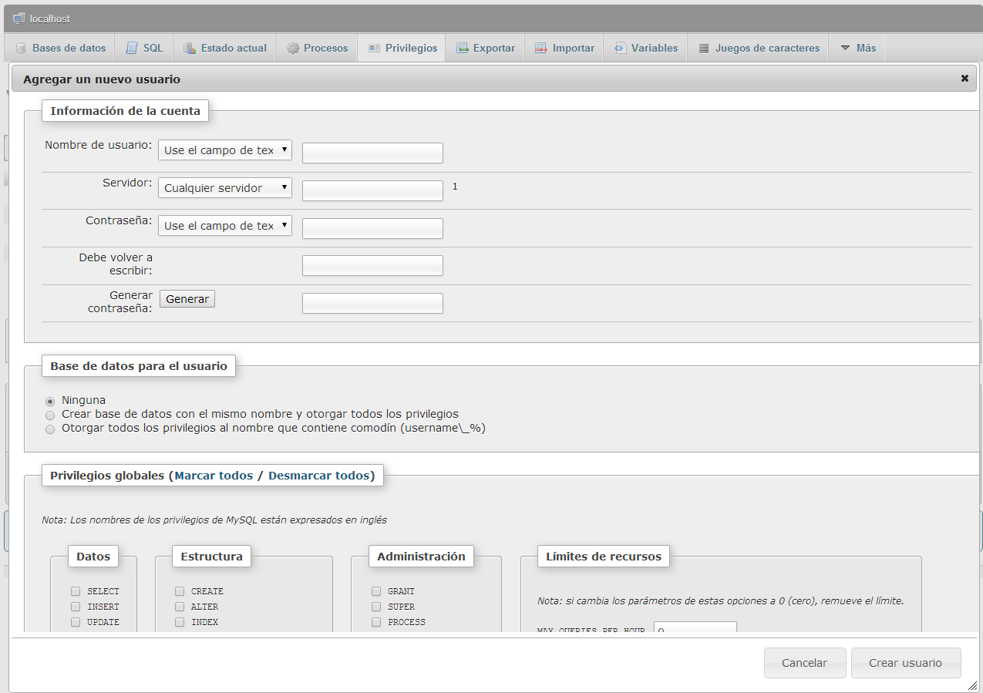
PHPMyAdmin: USUARIOS
Notes:
35

Slide 36
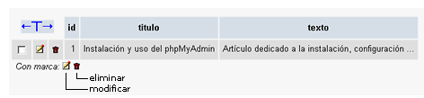
PHPMyAdmin: Modificar datos
Editando campos con PHPMyAdmin
Notes:
36

Slide 37
PHPMyAdmin: Exportar
Podremos exportar datos de las tablas o incluso de la base de datos entera seleccionada.
Los formatos son varios, pero los más comunes son:
SQL: genera un fichero con consultas SQL de manera automática con los datos exportados.
CSV: fichero con los datos separados por comas, muy útil si queremos trabajar con Microsoft Excel.
Notes:
37

Slide 38
PHPMyAdmin: Importar
Podremos importar datos a las tablas o incluso de bases de datos enteras, siempre con un limite impuesto por el PhpMyAdmin.
Para modificar este limite se tiene que modificar el fichero php.ini como si quisiéramos modificar el tamaño máximo de la subida de archivos:
-upload_max_filesize (Default 2M) -memory_limit (Default 16M) (En caso de que no le de el tiempo de procesar un archivo tan grande) -post_max_size (Default 8M)
Los formatos que se aceptan son también muy parecidos a la exportación y los más usados siguen siendo ficheros SQL con instrucciones sql en ellos o CSV con datos separados por coma.
Notes:
38

